Slide 1

Fedora Ambassadors
Presentado por:
Matias Kreder

Slide 2
Temas del día
Roles
Comunicación
Embajadores
Involucrándose

Slide 3
Roles

Slide 4






Roles
Escritor de Contenido
Diseñador
Desarrolador
Relaciones Públicas
Traductor
Desarrollador Web o SA

Slide 5
El Rol del embajador
Representar Fedora al publico en general
Difundir la palabra sobre Fedora, GNU/Linux y Open Source
Ser un punto de contacto para los miembros de la comunidad local
Ayudar a reclutar contribuidores
Pensar en formas de promover Fedora en la región

Slide 6
Eventos
Eventos regionales (FLISOL, FISL, CISL)
Eventos de otras comunidades (Python, PHP)
Eventos de Fedora (FAD, FUDCon)

Slide 7
Comunicación

Slide 8
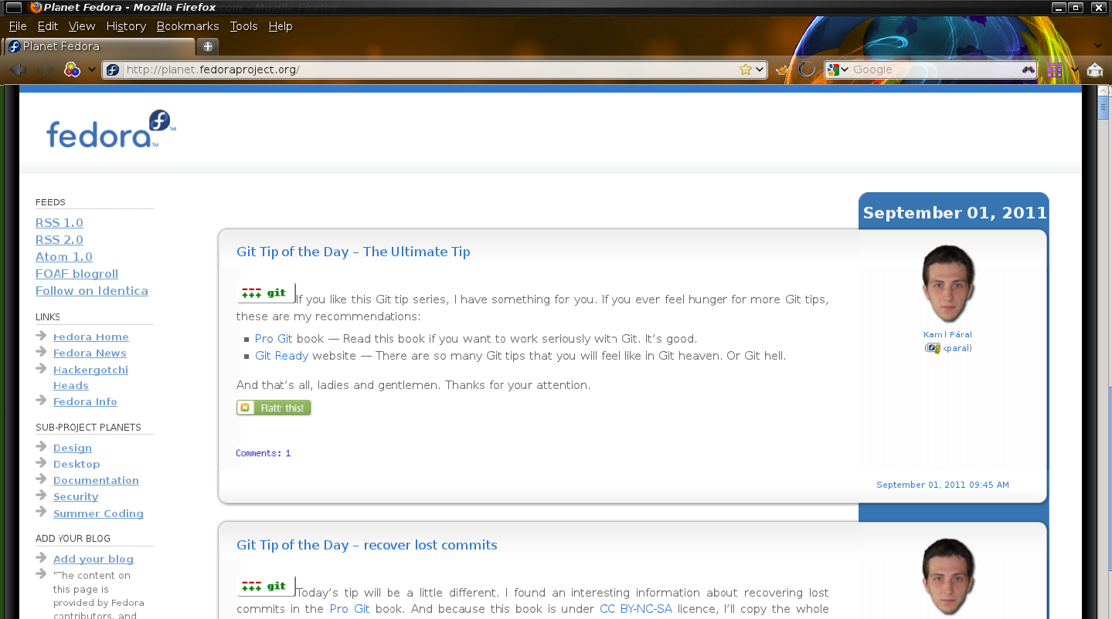
Planeta Fedora

Slide 9
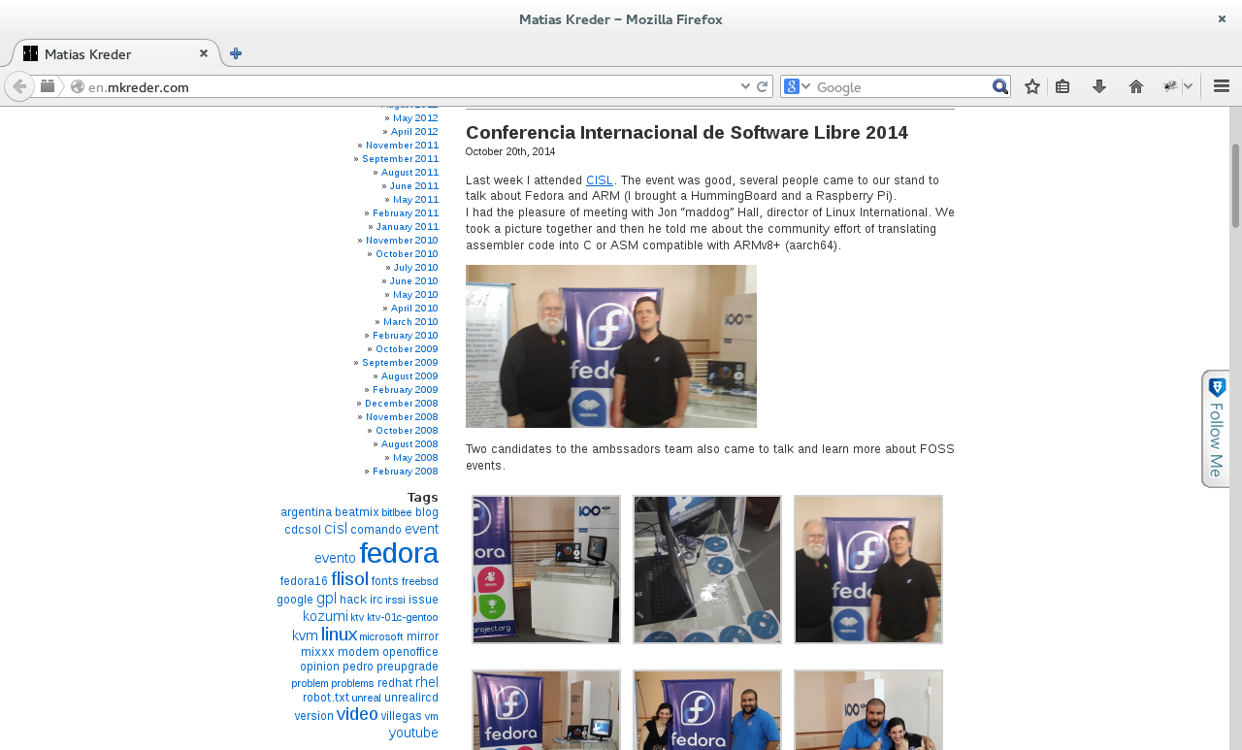
Blogear y blogear

Slide 10
Listas de Correo
Embajadores:
- Argentina
- LATAM
Por cada subproyecto
- Devel
- Marketing
- etc

Slide 11
IRC
Estamos en Freenode! (irc.freenode.netpuerto 6667)
Canales:
#fedora.ar
#fedora-latam
#fedora
Canales para cada subproyecto: #fedora-admin #fedora-ambassadors ...

Slide 12
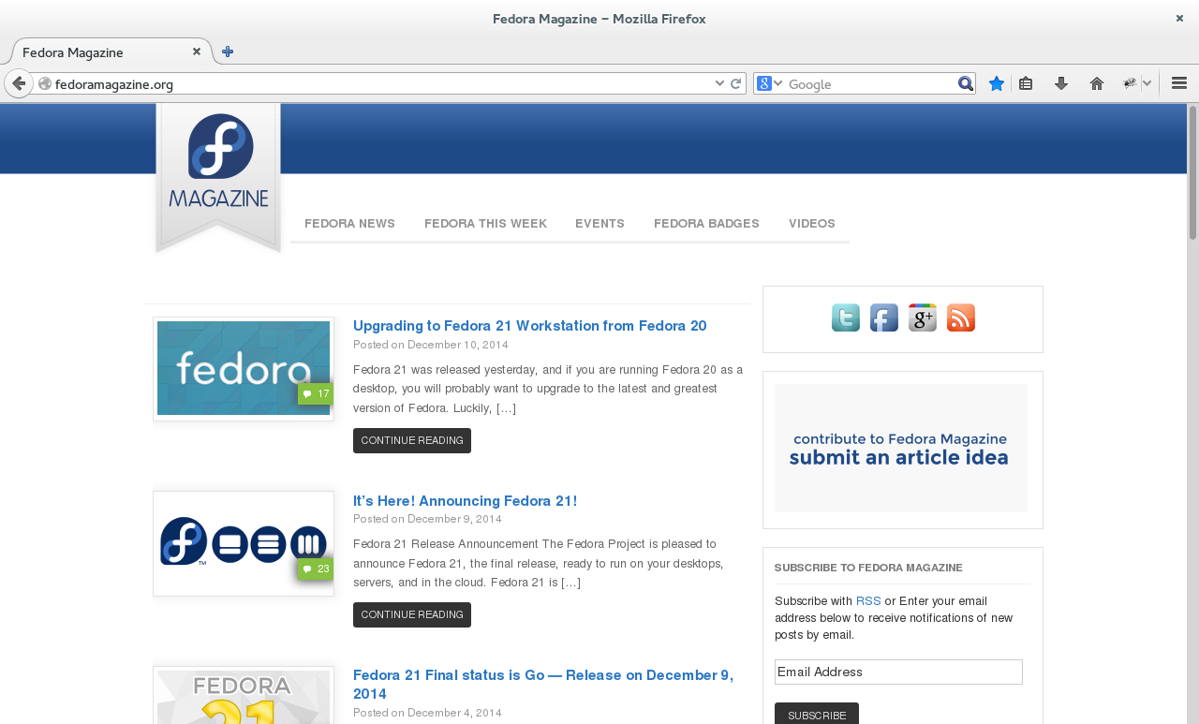
Fedora Magazine

Slide 13
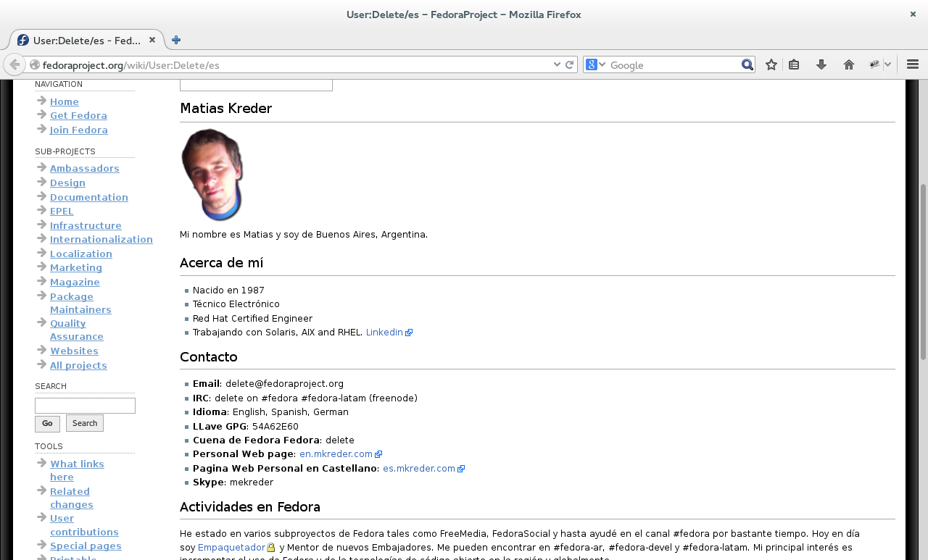
Wiki

Slide 14
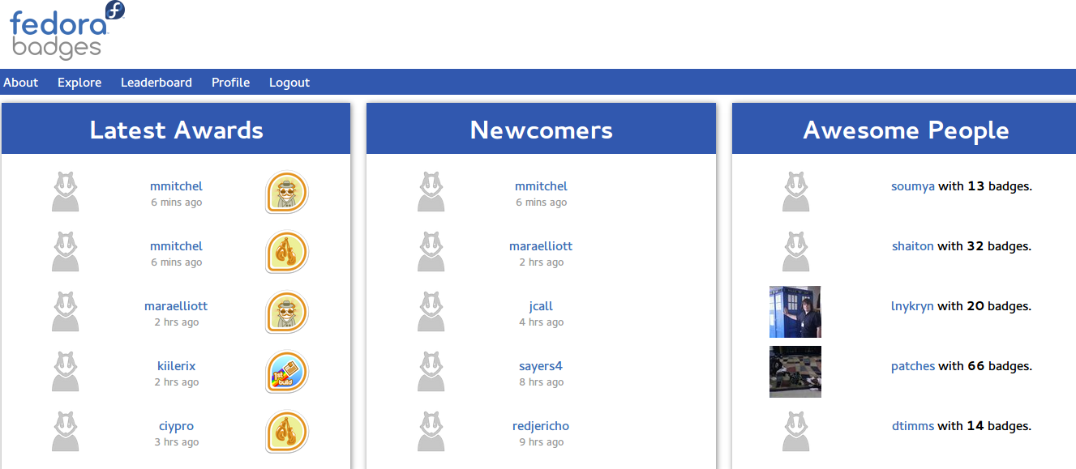
Fedora Badges

Slide 15
Embajadores

Slide 16
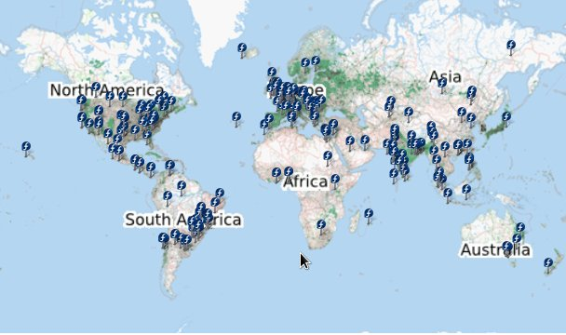
Embajadores en el Mundo

Slide 17
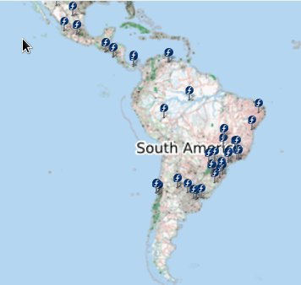
Embajadores en LATAM

Slide 18
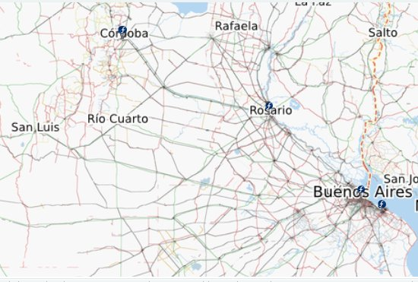
Embajadores en Argentina

Slide 19
Involucrándose

Slide 20
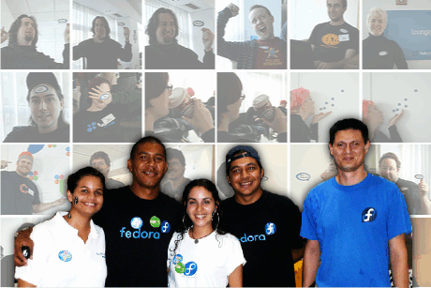
¿Cómo ingresar?
http://fedoraproject.org/es/join-fedora

Slide 21
En resumen
Mencionamos los distintos roles dentro de la comunidad.
Comentamos los medios de comunicacion
Hablamos sobre el rol de los embajadores

Slide 22
¿Preguntas?
CONTACTO:
delete@fedoraproject.org (matías)
villadalmine@fedoraproject.org (rino)
Licenciado bajo licencia Creative Commons http://creativecommons.org/licenses/by-nc-sa/3.0/deed.es

